Slide 1
Sistemul de management al conferintei (SMC)

Slide 2
De ce?

Slide 3
O modalitate buna de centralizare a informatiilor
Modificari notificate rapid si usor
Vizualizarea mai usoara a domeniilor de interes

Slide 4
Prezentarea proiectului
Prezentarea echipei

Slide 5
1. Prezentarea proiectului

Slide 6
IDE
De ce Visual Studio?
Aplicatii usor de implementat pentru toate platformele
Accesibil
Folosit de toti membrii echipei

Slide 7
Limbajul de programare
.NET C#

Slide 8
.NET C# pentru ca:
Decizia unanima in cadrul echipei
Cel mai cunoscut limbaj intre noi
Documentatie larga si vasta
Front-end mai usor de structurat

Slide 9
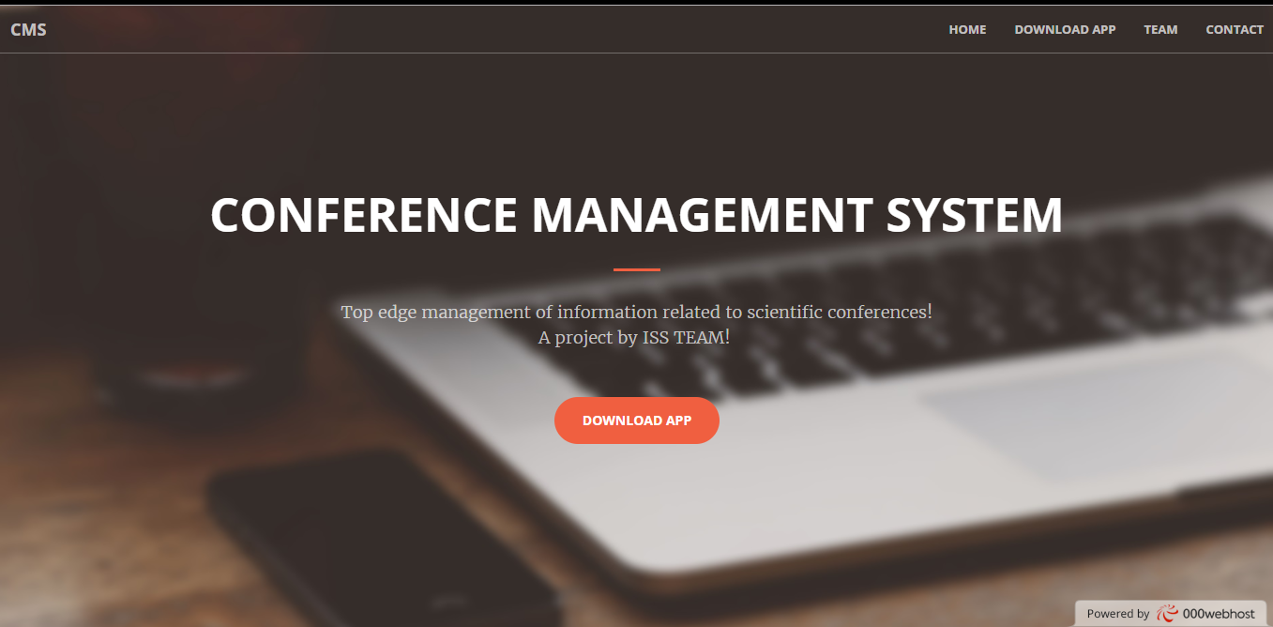
Site-ul de unde poate sa fie downloada aplicatia
https://iss-project.000webhostapp.com/index.html

Slide 10
Fazele aplicatiei
Faza preliminara de inregistrare si de login
Faza 1
Faza 2
Faza 3

Slide 11
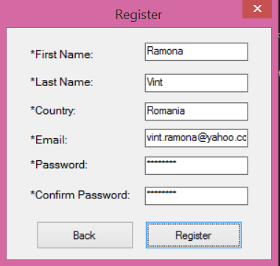
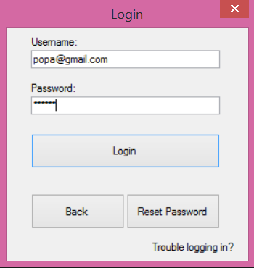
Faza preliminara
Un utilizator nou isi va creea cont si
va primii un E-Mail de confirmare
Dupa validarea contului,
acesta se va putea loga

Slide 12
Faza 1
Se permite adaugarea de lucrari
Acestea pot sa fie “schite” sau lucrari complete
Exista deadline pentru adaugarea de lucrari

Slide 13
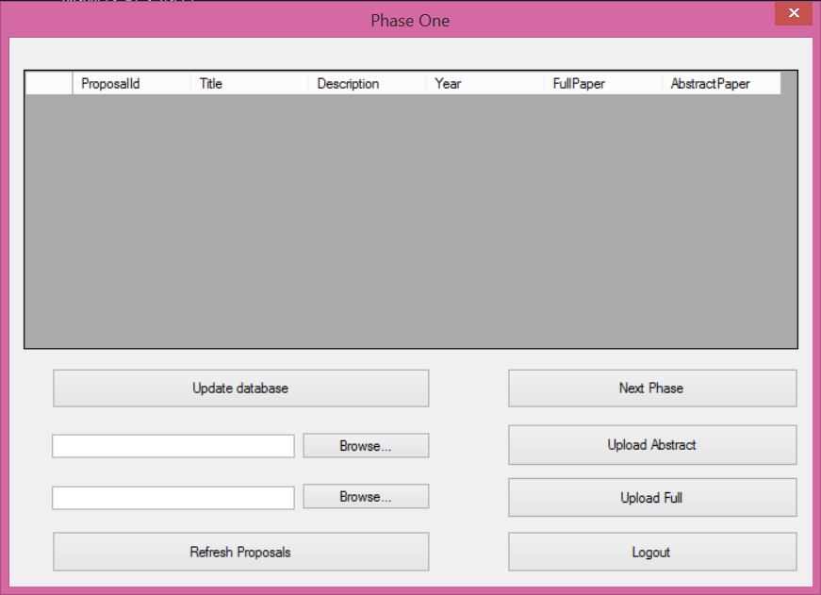
Faza 1

Slide 14
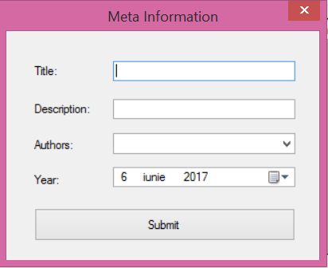
Faza 1

Slide 15
Faza 2
Se nominalizeaza persoane sa faca review
Se accepta/refuza lucrari
Autorii sunt “chemati” pentru a-si imbunatatii lucrarea

Slide 16
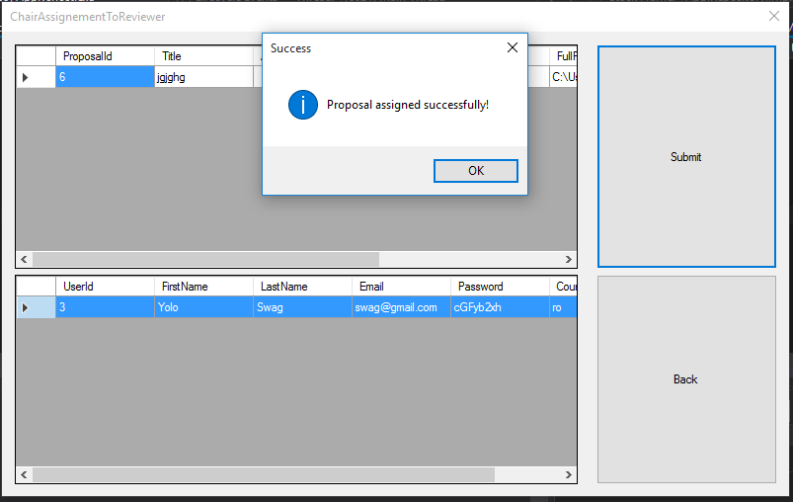

Slide 17
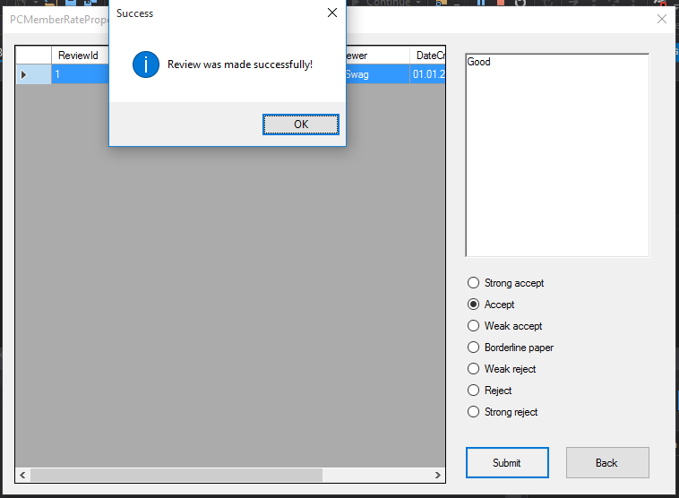

Slide 18
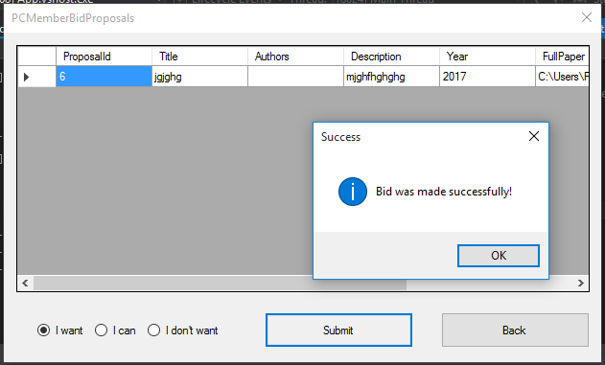

Slide 19
Faza 2
Feedback al echipei:
Cea mai complexa faza
Faza cu cea mai lunga perioada de implementare
Faza cu cea mai lunga perioada de review si testing
Cel mai reusit “teambuilding” dupa aceasta faza

Slide 20
Faza 3
Este faza in care aplicatia este folosita pentru inscrieri, informatii si intrebari in timpul conferintei
Se prezinta lucrarile
Conferinta se imparte pe sectiuni

Slide 21
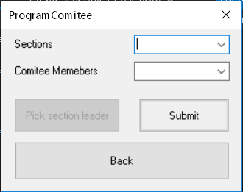
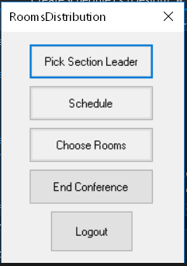

Slide 22
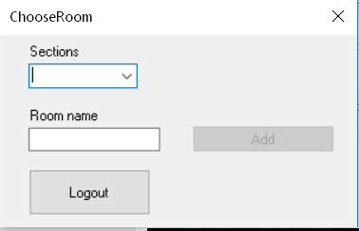
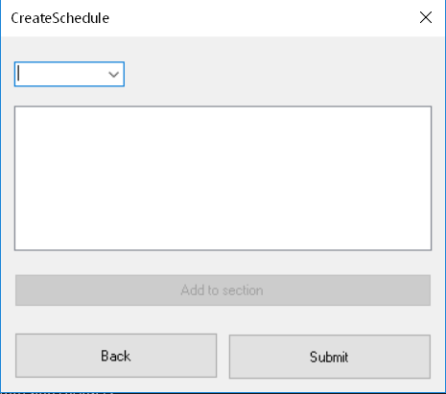

Slide 23
2. Prezentarea echipei

Slide 24
Organizare
Trello
GIT

Slide 25
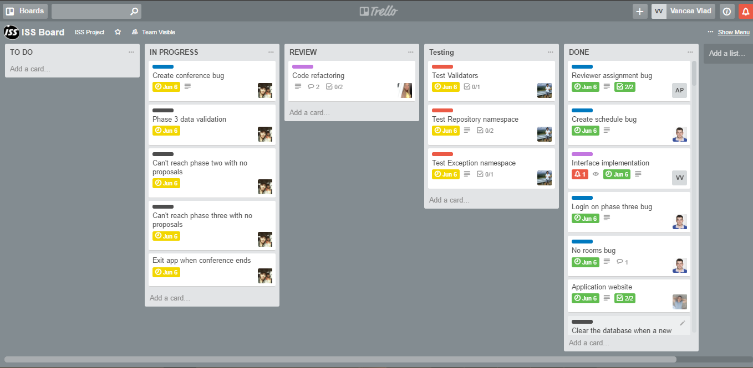
Trello

Slide 26
Trello?
Simplu
Exact
Interactiv
BIG UP!

Slide 27
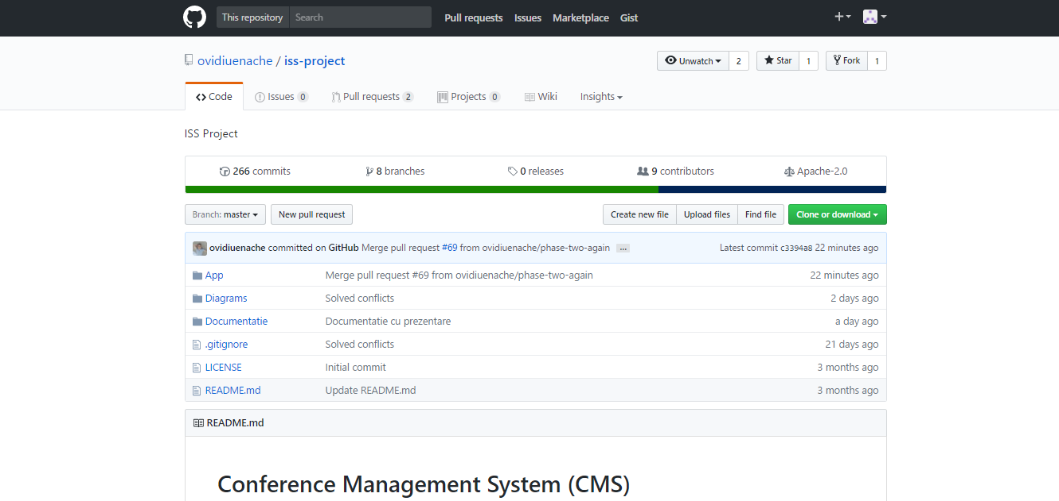
GIT

Slide 28
GIT
Complex
Util
Indispensabil
Aproape BIG UP
Conflicte…..

Slide 29
Dezavantaje
Lipsa experientei de a lucra in echipa
Mobilizarea mai grea la inceput
Numar mare de oameni
Lipsa experientei de a lucra cu Github

Slide 30
Avantaje
Prietenia dintre noi ne-a ajutat sa rezolvam problemele foarte usor prin comunicare
A fost o experienta foarte placuta care ne-a ajutat sa scapam de sufocarea teoretica a facultatii
Implicarea constanta a fiecarui membru, in special a team leader – ului caruia ii suntem recunoscatori pentru profesionalismul de care a dat dovada

Slide 31
Ce ne-a placut?
Ne-am apropiat ca si oameni si echipa
Ne-am dezvoltat pe baza feedback – urilor
Ne-am sustinut intre noi
Ne-am rezolvat probleme prin discutii

Slide 32
Ce nu ne-a placut?
Metode multe de implementare a unei situatii
Impunerea unor cerinte fixe ( lipsa creativitatii )
Acomodarea cu Github - ul

Slide 33
Ce probleme am avut?
La inceput, depasirea deadline-urilor
Obisnuinta de a lucra singuri => teama de a nu influenta gresit pe celalalt
Lispa de comunicare, la inceput

Slide 34
Ce am imbunatatii?
O mobilizare din timp si nu una superficiala
Refacerea aplicatiei ca aplicatie web

Slide 35


Slide 36
Membrii echipajului
Enache Ioan Ovidiu ( Team Lead )
Dezsi Răzvan
Gociu Diana
Matea Andrei
Nicola Claudiu
Popa Alexandru
Radoiu Cătălin
Vinț Ramona
Vancea Vlăduț Cristian

Slide 37
Echipajul
Va multumeste

